Slide 1
Een SUPER lezing: over de Superhet
Door Gerard Tel
LC-Kring 3 maart 2021
Begint om 19.30
De 10e LC-Kring Online alweer!

Slide 2
Onderdelen van de lezing
Rechtuit ontvanger, nadelen
Super, uitvinding en proefjes
Theorie en uitvoering van de super
Spiegels en spoken
Dubbelsuper
Mooie ontvangers

Slide 3
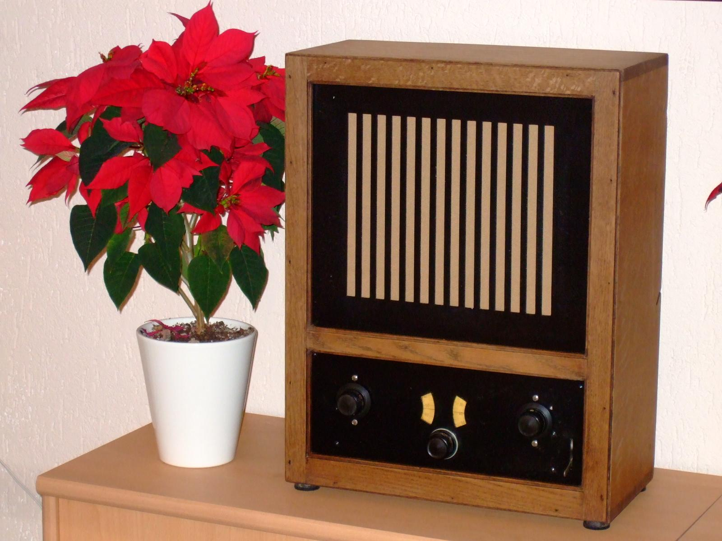
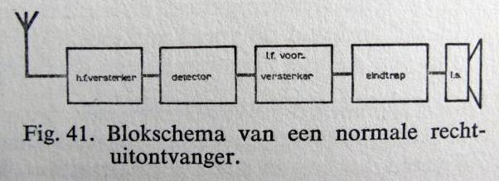
1. Rechtuit Ontvanger (cascade)
HF, Det, LF versterking
Tot ca. 1930
TRF: Tuned Radio Frequent

Slide 4
Beperkingen van de rechtuit
Afstemmen: hele cascade anders
Versterking beperkt (oscillatie)
Selectiviteit beperkt:
LC op hoge frequentie…
Op KG nauwelijks bruikbaar
Niet alleen beperkt maar ook frequentie-afhankelijk

Slide 5
2. De Super
Superheterodynische Ontvanger
Superhet

Slide 6
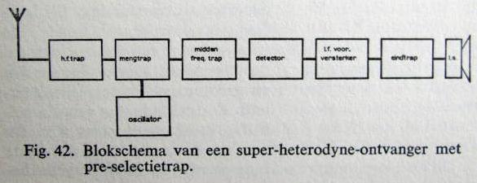
Frequentie-omzetting
Door menging van twee frequenties ontstaat verschilfrequentie
Modulatie blijft behouden AM, FM, CW, SSB, TV, Digitaal
Mengen naar vaste MiddenFrequentie (MF)
Dan een cascade op vaste MF

Slide 7
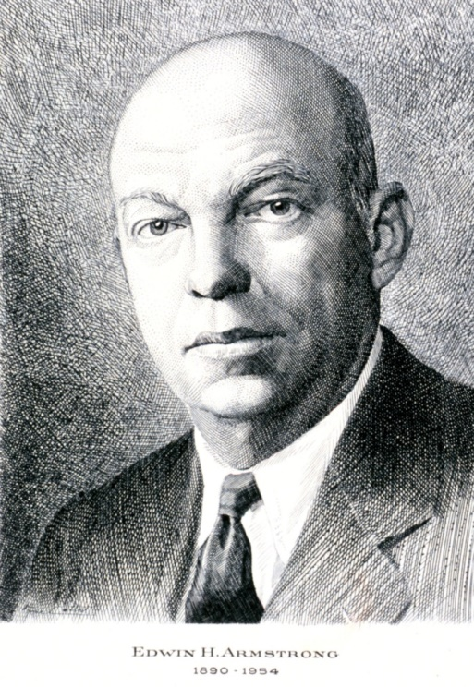
Uitvinder: Armstrong
Edwin H. Armstrong
1890 – 1954
Terugkoppeling 1914
Superregeneratie 1922
FM
Superhet, 1917

Slide 8
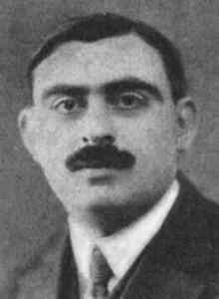
Of toch niet?
Franse Wikipedia: Lucien Lévy, 1914
Militair ontwikkelaar in 1e Wereldoorlog
Ontvanger voor hogere freq gebruiken
Patent op conversie gevraagd 1917
Armstrong bezocht Parijs in 1916/17 Dus wellicht: leentjebuur!
Patent van Lévy erkend 1928
Uitvinder is Lucien Lévy!

Slide 9
Frequentieomzetting
Patroon afdekken door ander patroon (kam, vitrage)
Moiré-patroon, verschilfrequentie
Bv 800 lijnen/meter en 750 l/m geeft 50 l/m

Slide 10
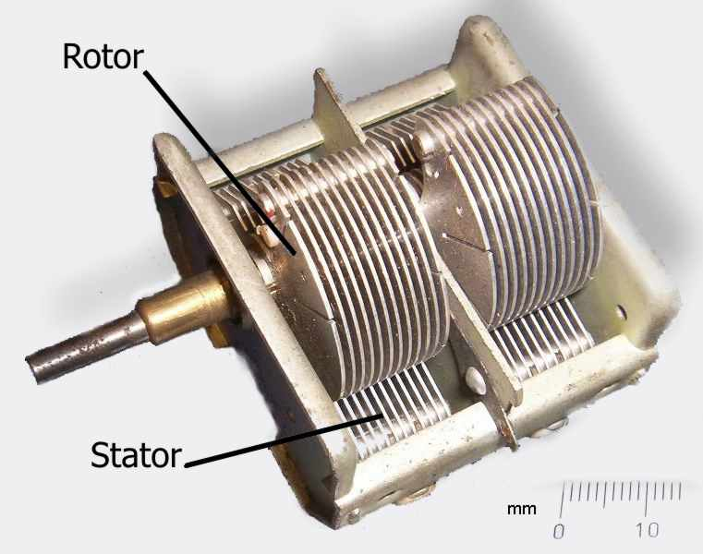
Interferentie in radio: Mengen
Middenfrequentie: 455kHz (meestal)
Voor station op 1215kHz
Neem Oscillator op 1215 + 455 = 1670kHz
Met afstemmen moet je oscillator bijregelen!!
Dus dubbele C
Verschil blijft gelijk

Slide 11
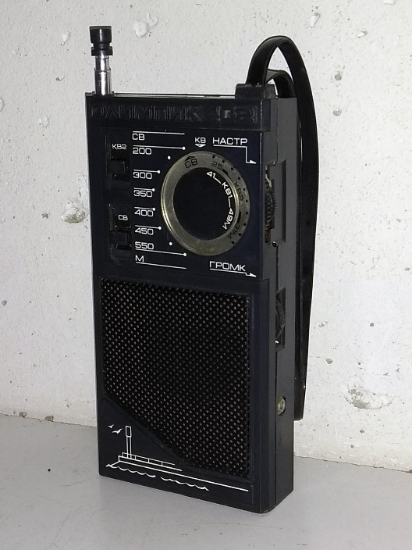
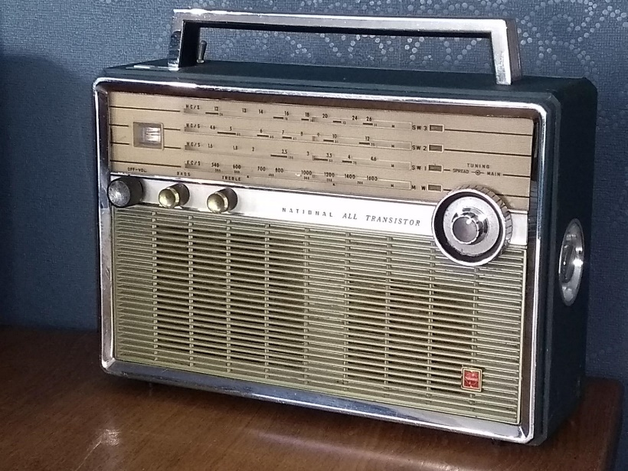
Oscillator demonstratie
Zet hulpradio op 1520kHz (zwak station)
Verschuif Testradio rond 1075kHz
Hoor stilte of fluitstoring

Slide 12
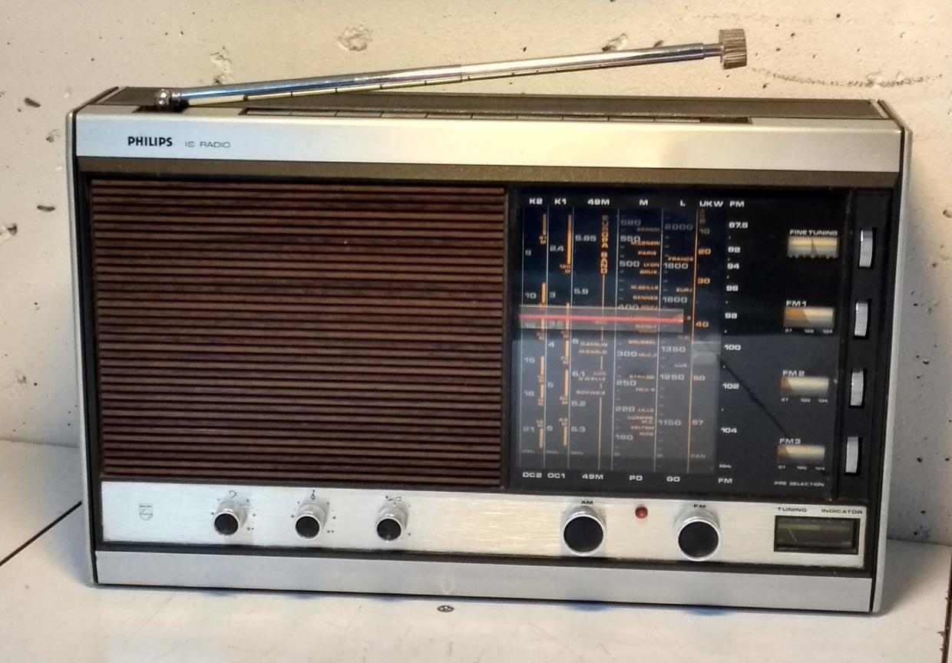
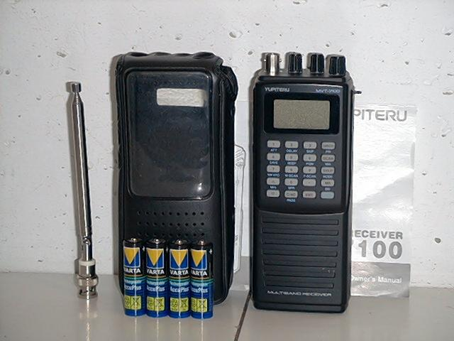
Werkt ook op FM
Wat doen de buren vanavond?
Zet Hulpradio op 103.8
Radio M op 93.1, Hurricane
Middenfrequent 10.7
Probeer Philips B1X42A: berucht om storing

Slide 13
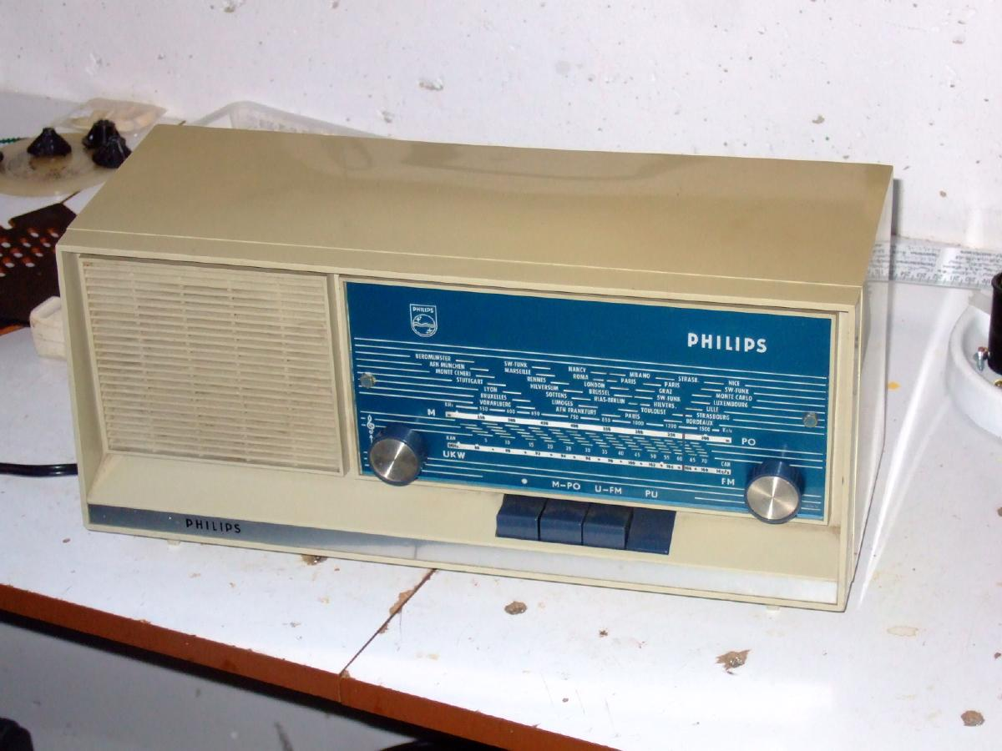
Werkt het altijd?
B1X42A: Osc werkt juist 10.7 lager dan zender
Dit heet: Lower Side Injection
Hoor Osc op 93.1 – 10.7 = 82.4 MHz
B1X42A, sterke osc, hoorbaar op 10m
Upper Side Injection vaker, MG/LG altijd

Slide 14
Uitstraling van MF versterker
MF signaal wordt versterkt en uitgestraald
Te horen met goeie ontvanger
Nodig: FM op 10.7MHz of: AM op 455kHz
Testje met B1X42A en Yupi MVT7100
MF uitstraling is veel zwakker dan osc

Slide 15
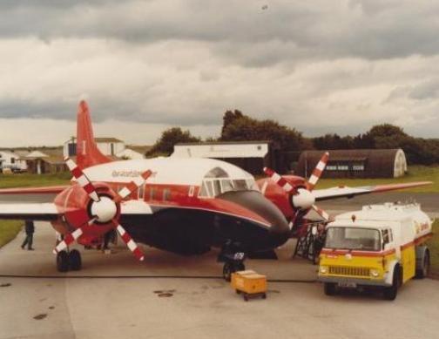
Operation RAFTER
MI5 (UK), jaren 50
Opsporen van Russische agenten
Rus beluistert Numbers Station
Rafter ontvanger op 455kHz hoger
Vanuit vliegtuig boven Londen
SDR Rafter, Frankrijk 2016, 60m

Slide 16
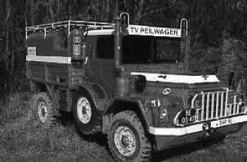
Polder-RAFTER: De TV-peilwagen
TV: m is 40MHz
Vaak 1 station
Zwartkijkers, maart 1969
Zijn er anti-RAFTER counter measures?

Slide 17
Polder-RAFTER: De TV-peilwagen
TV: m is 40MHz
Vaak 1 station
Zwartkijkers, maart 1969
Zilverpapier
Beperkt zilverpapier de uitstraling van de LO?

Slide 18
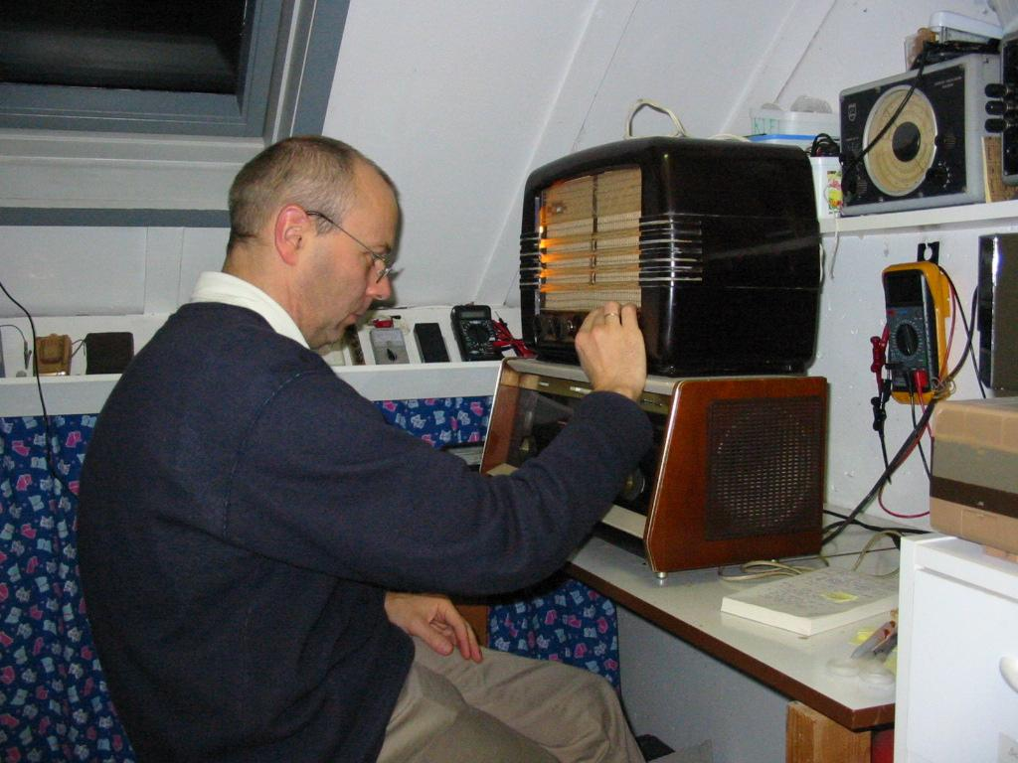
Proefje voor thuis: SSB
Twee KG radio’s
Gewone op 40m, gemurmel SSB
Hulpset met Bandspreiding rond 6600kHz

Slide 19
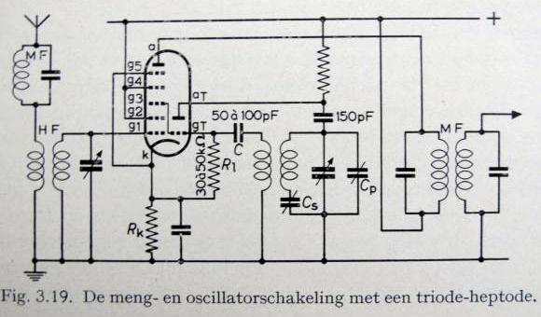
3. Theorie en Uitvoering

Slide 20
Wat gebeurt er in de eerste buis
ECH/UCH heeft mengbuis en oscillator
Oscillator: Triode, signaal ca 5V_{tt}
HF versterker: Heptode, stuurrooster g1 en g3
g1 is ingang voor HF
g3 schakelt in en uit: KAM effect!
Op anode verschijnt verschilfrequentie
Alles na mengbuis werkt op vaste frequentie
Bandschakelaar: Osc & HF spoelen

Slide 21
Schema met ECH
Notes:
De meeste toestellen hebben ook nog meerdere spoelsets en een bandschakelaar, die is hier niet getekend.

Slide 22
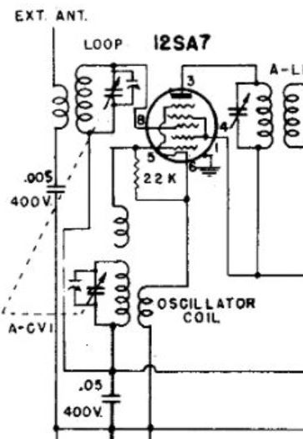
Amerikaans: Pentagrid mixer
g2 is anode voor osc
Kath vormt osc met g1
Antenne op g3
All American 5, ACDC met 12SA7
Batterijradio DK96

Slide 23
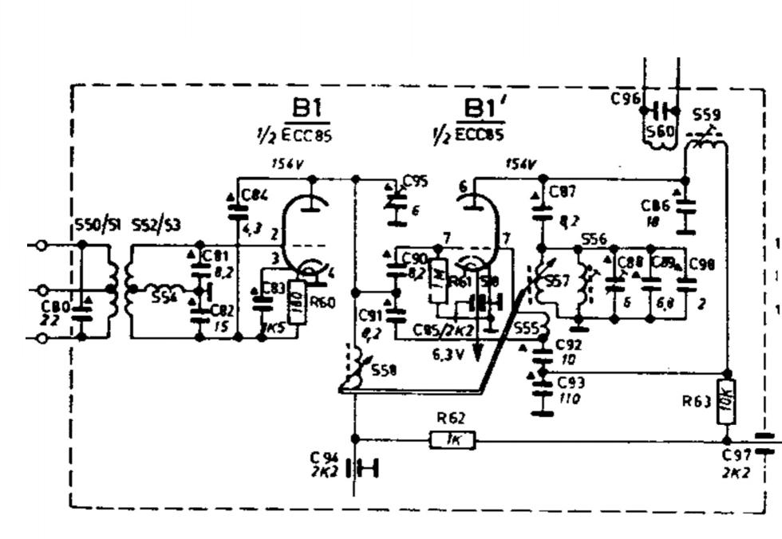
Een triode is genoeg
Zelf-oscillerende mengtrap, tweede triode
FM met ECC85, eerste triode is RF-trap

Slide 24
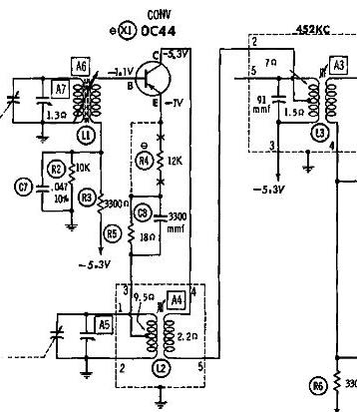
Transistor-mengtrap
Ph L1X75T, 1957
Collectorcircuit heeft osc spoel en 1e MF trafo

Slide 25
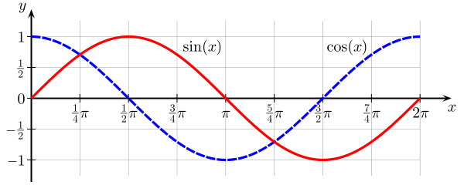
Wiskunde achter mengen: Cosinus
V(t) = cos(2 π f t)
De 2 de π en de t staan er altijd bij
Kort af: cos(f)
Ontvang radiofrequent r: cos(r)
Locale oscillator op frequentie l: cos(l)

Slide 26
Productregel voor cos
cos(r)cos(l) = ½( cos (r+l) + cos (r-l) )
De cos(r+l) is onschadelijk hoog
Hoe vermenigvuldig je signalen?
Mengen in een lineaire versterker gaat niet!
Nodig: non-lineair gedrag
Versterken op bocht/knik in grafiek
Een diode is al genoeg

Slide 27
4. Spiegels en Spoken

Slide 28
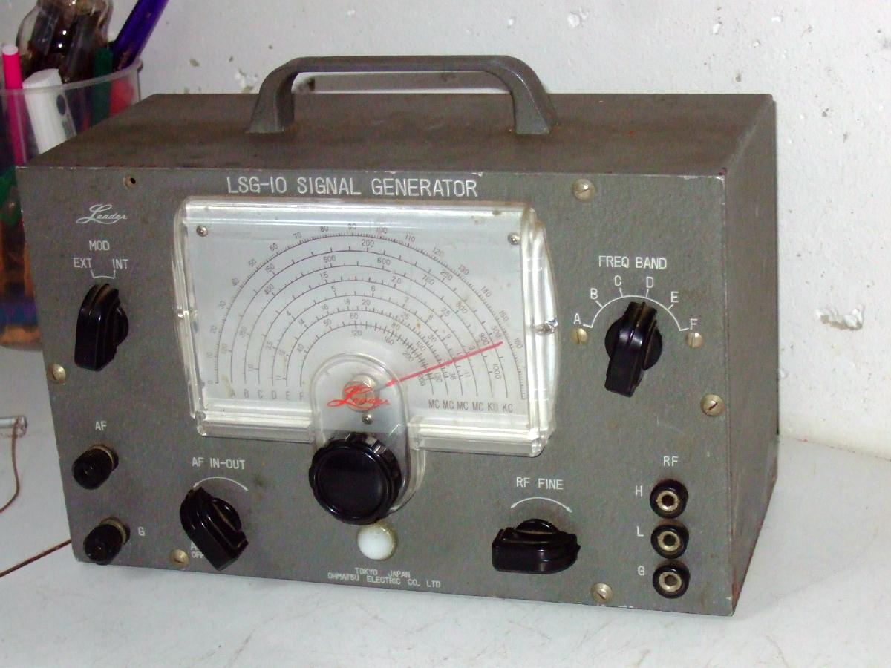
Spiegelexperiment
Stel radio af op 1500kHz
Zender op 1500 kHz en op 2410 kHz
De mf is helft van verschil
Zender op 2410 stoort ontvangst op 1500

Slide 29
Spiegelfrequentie
Als je luistert op frequentie f En er zit een (sterk) station op f + 2m …. Dan hoor je dat er doorheen
Ingebakken eigenschap van de super want mengen stuurt twee frequenties naar mf
Bij Low Side Injection ligt de spiegel juist 2m onder f

Slide 30
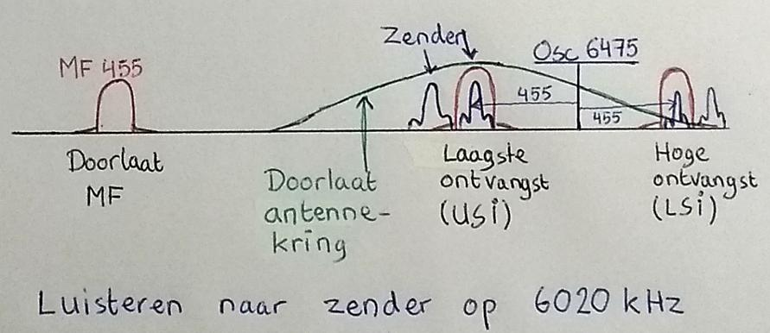
Beluister 6020kHz
Plaatje voor
Upper Side Injection
Middenfrequent 455

Slide 31
Selectiviteit
Nabij-selectiviteit
Stations naast gewenste zender
Antennekring laat ze (soms zwakker) door
Filtering in MF trap
Veraf-selectiviteit
Stations op spiegelfrequentie(s)
Onderdrukking door antennekring
MF filter is nutteloos tegen spiegels

Slide 32
Zijn spiegels een probleem?
MG laag: 522-700 kHz:
Spiegels 1432 – 1610 kHz (nl 910 hoger)
Ca 3x antennefreq dus antennefilter is genoeg
MG hoog: 700 – 1600 kHz
Spiegels 1610 – 2510 kHz
Ver buiten band, geen sterke zenders
FM: 87,5 – 108 MHz
Spiegels 108,9 – 129,4MHz (nl 21,4 hoger)
Buiten FM band, geen sterke zender

Slide 33
Ontvangst van zwakke stations: DX
Omroepbanden (LG/MG/FM): spiegels vrijwel altijd buiten omroepband ☺
KG-banden liggen ruim 910kHz uiteen
Maar er kan wel storing zitten
Ontvangst van buitenbandse stations:
Spiegel kan in omroepband liggen
Tegenwoordig niet veel stations meer….
“Zelfs” op KG zijn spiegels niet heel storend

Slide 34
Spook-experiment
Menging met harmonische van osc
Vb ontvang 1500, osc op 1910
Harmonischen 3820 en 5730
Neem + en – 455, dus 3365, 4275, 5275, 6185
Menging van zenders onderling
Je ontvangt soms stations op spookfrequenties

Slide 35
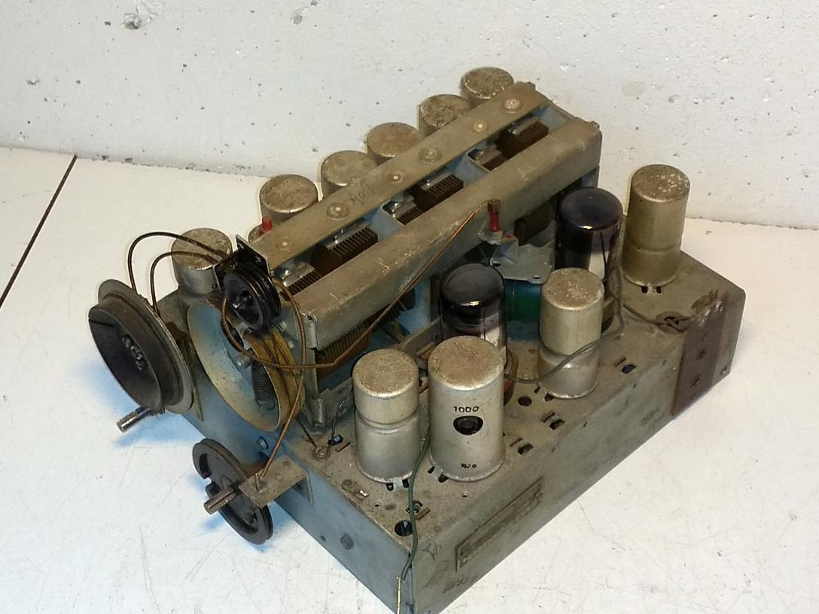
Spiegel- en spook-onderdrukking
HF Voortrap, preselectie: EF22 voor ECH21, extra HF kring ertussen
Veel op KG-sets
Drievoudige afstem-C
Vaak ontregeld!
Ph BX660X (1946)

Slide 36
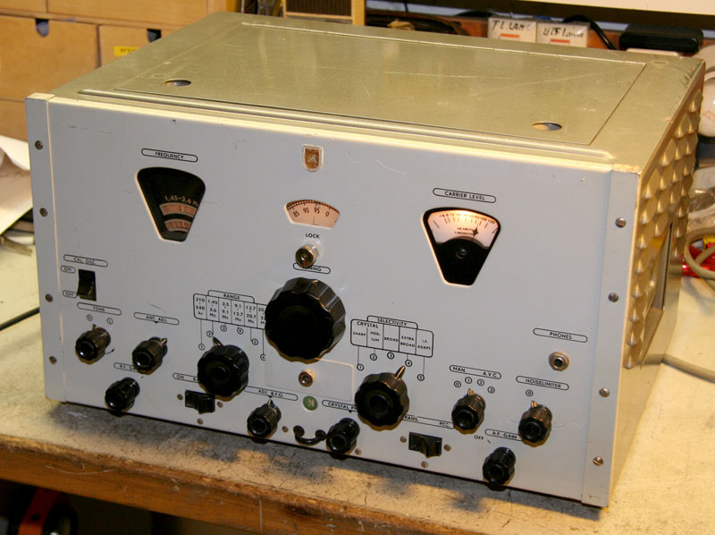
Philips BX925: drie RF kringen!
Communicatieontvanger 1952, 16 buizen
Enkelsuper, MF is 735 kHz (geen MG!)
Met drie RF kringen
Gevoeligheid 5 µV
Site PA3ESY

Slide 37
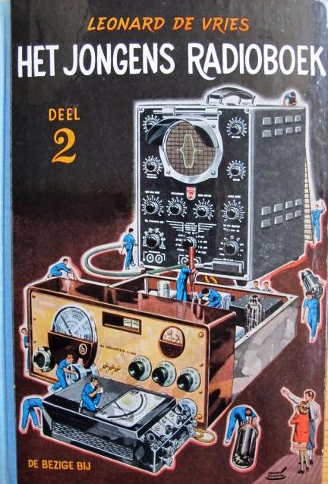
5. De Dubbelsuper
Veel super-theorie:
Jongens radio deel 2
Diefenbach Amateurfunkhandbuch

Slide 38
Keuze van MF, Jongensradio 2
Lage MF: makkelijker selectieve cascade
Hoge MF: betere spiegelonderdrukking
MF = 50x bandbreedte
AM: breedte 9kHz, MF 455kHz
FM: breedte 200kHz, MF 10,7 MHz
Mooist: Selectiviteit van lage MF en spiegelonderdrukking van hoge MF!!

Slide 39
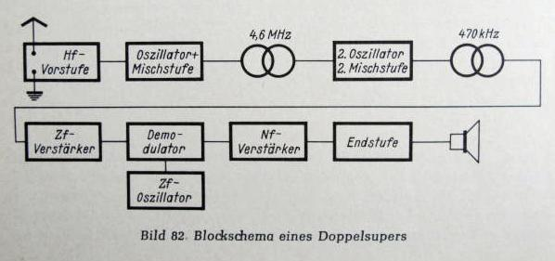
Dubbelsuper
Hoge m₁: spiegel
Lage m₂: kanaal- scheiding
Filter op m₁ moet m₁+2m₂ blokkeren (secundaire spiegel)
Jongensradio 2 heeft dit idee niet!

Slide 40
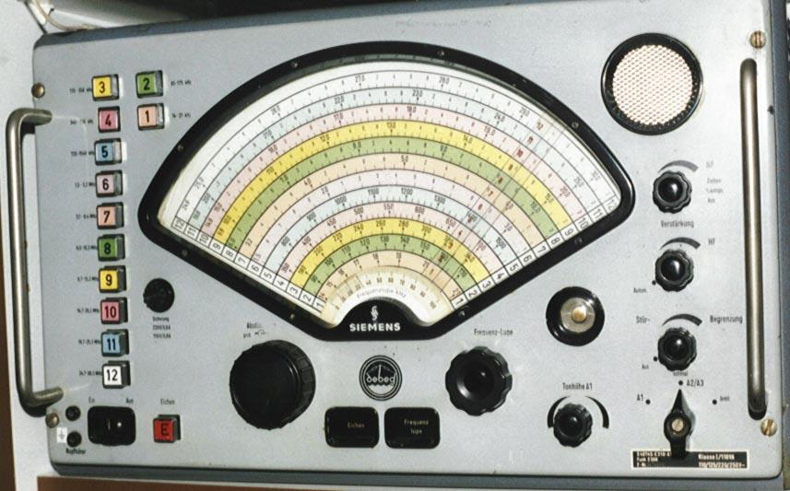
Siemens E566 Regenboog
Scheepsontvanger
Ambassades, pers
Dubbelsuper
Kristalhulp LO1
Afstembare LO2
1957, 15 buizen
100kHz hulposc produceert ijkraster met boventonen

Slide 41
Under the Rain Bow
Ontvangt 1,5 – 30 MHz als dubbelsuper
Preselectie LC EF93 LC
LO1 2680 – 31180
Met ijkoscillator r op exact veelvoud van 100
MF versterkt 1180 – 1080
LO2 verstembaar 1280 – 1180
MF2 is 100kHz
Na opwarmen (½h) instelbaar op ½kHz !!

Slide 42
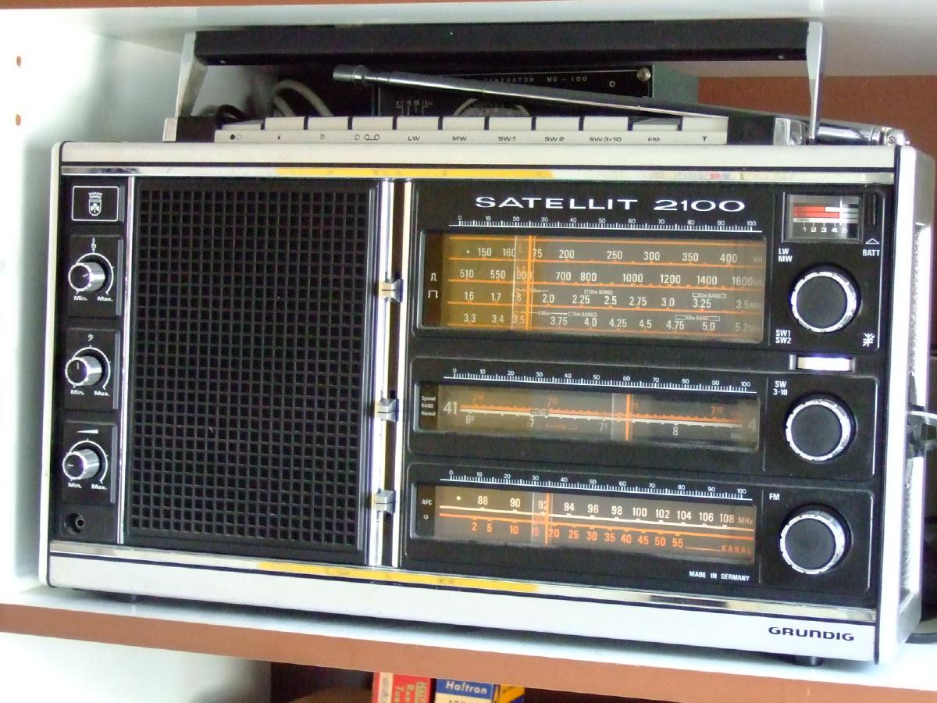
De Grundig Satellit 2100
Duitsland 1973
FM, LG, MG, K1, K2: Klassieke Superhet
K3 – K10: Dubbelsuper, MF1 = 2000kHz
Prijs circa 800 gulden
Aparte LC-Kring avond hierover, in juni

Slide 43
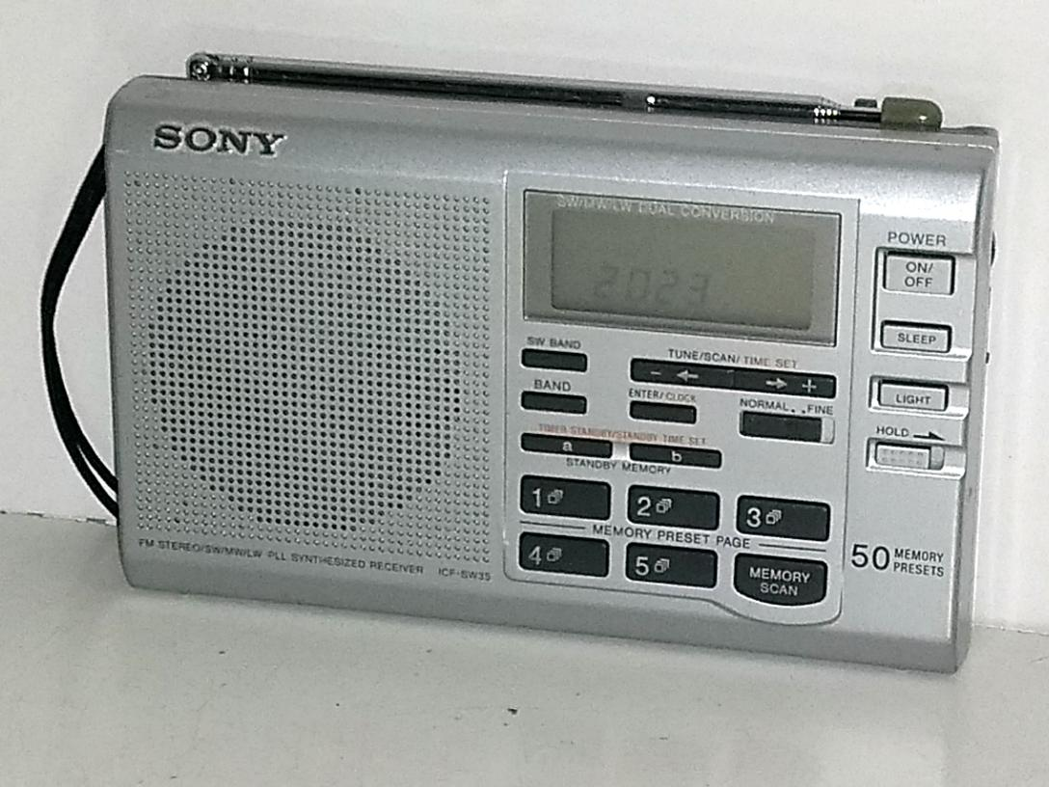
Vanaf ca 1990: Superhoge 1e MF
Philips D2935 & Sony ICF-SW35
1e MF 55000kHz(!!)
MF kristalfilter, zeer hoge Q!
Laat 55000 door, houdt 55455 tegen
Geen spiegels of spoken meer: spookexperiment!!

Slide 44
6. Een paar mooie ontvangers
Converter: Kent VLF
Barlow-Wadley
Tweedenet kastje
Yupiteru MVT-7100
Digitaal tijdperk

Slide 45
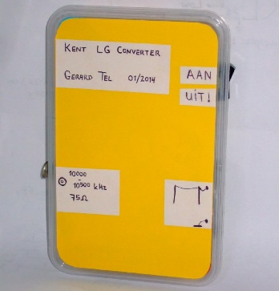
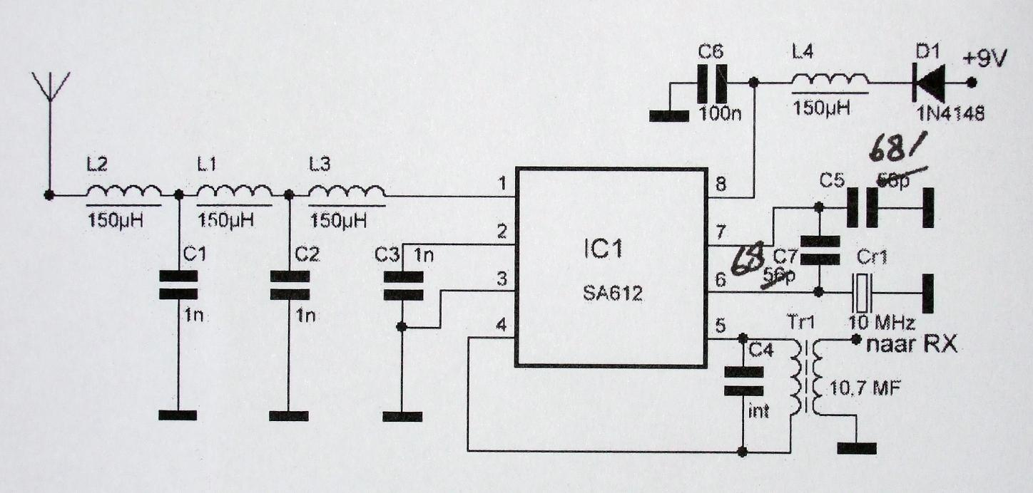
De Kent VLF Converter
Kristal 10MHz
Osc/Mixer SA612
Antenne-aanpassing
Verstemd FM filter

Slide 46
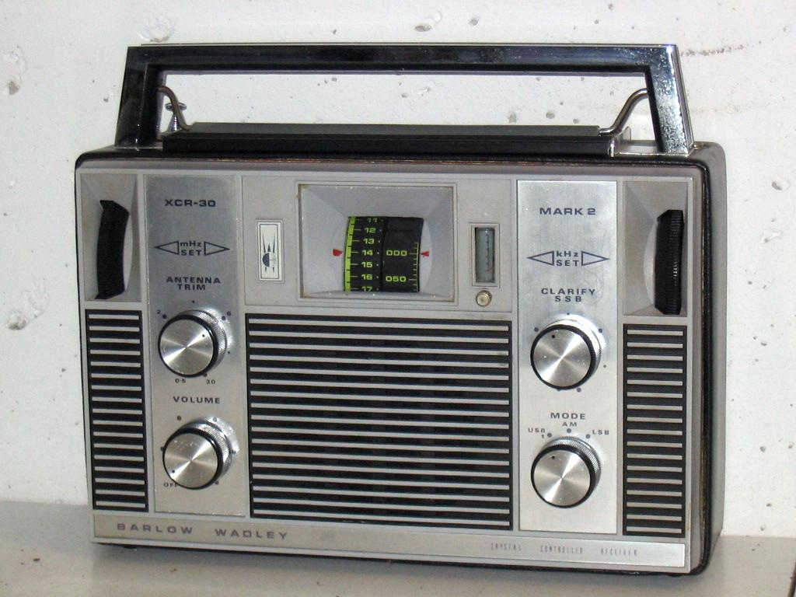
Barlow Wadley
Triple Super, 1973
Afwijking 1e en 2e osc gelijk, heft op
Zeer gevoelig
USB / LSB
Bediening simpel!
Wondertoestel van de jaren zeventig, fl 800
3x mixen, ruis en spoken

Slide 47
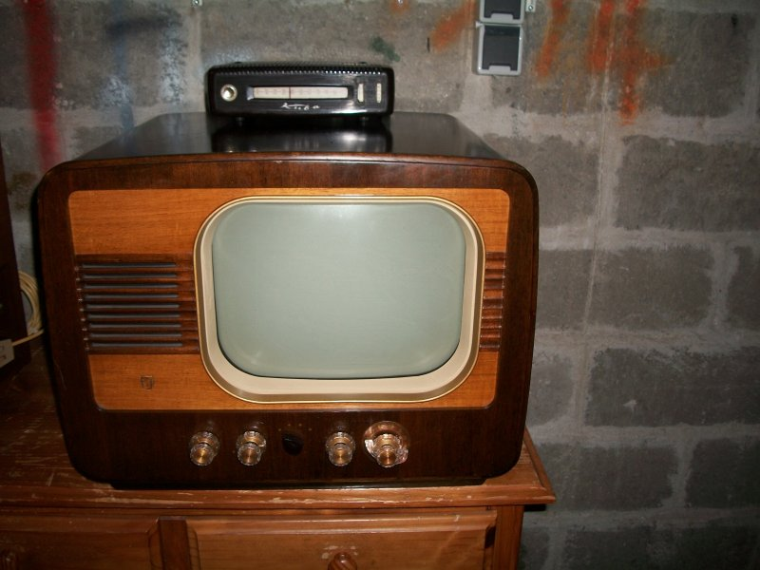
Tweedenet-Kastje
Eerste TV’s: VHF, 50 – 240 MHz
Later: UHF, 300 – 800 MHz
Nieuwe TV kopen?

Slide 48
Yupiteru MVT-7100
All-Mode, All-Wave, Handheld Scanner
0,150 – 1650 MHz
1000 geheugens
Gevoeligheid beter dan 1uV
Triple Conversion, 227.5M, 45.1M, 455k
Heel goede ontvangeigenschappen
Tikkeltje lastige bediening
“Alle analoge geluidsoverdracht”

Slide 49
Quad Conversion Proef
Sluit VLF converter aan op Yupi
BBC op 198 komt op 10198
Hongarije komt op 10540
DCF77 komt op 10077

Slide 50
Quadratuur-mengen
Q-mengtrap houdt signaal en spiegel apart!!
Extreem lage mf mogelijk
Bv FM ontvanger met mf = 75kHz
Wifi, Bluetooth, SDR chips….
Uitgevonden??? Misschien wel 40 jaar oud

Slide 51
Klaarzetten
Olimpik 402
National T100
Hurricane
Phil B1X42A
Yupi MVT7100
Leader LSG10
ECH81
Grundig Satellit
Sony ICF-SW35
Jongensradio 2
Kent LG converter

